Slide 1
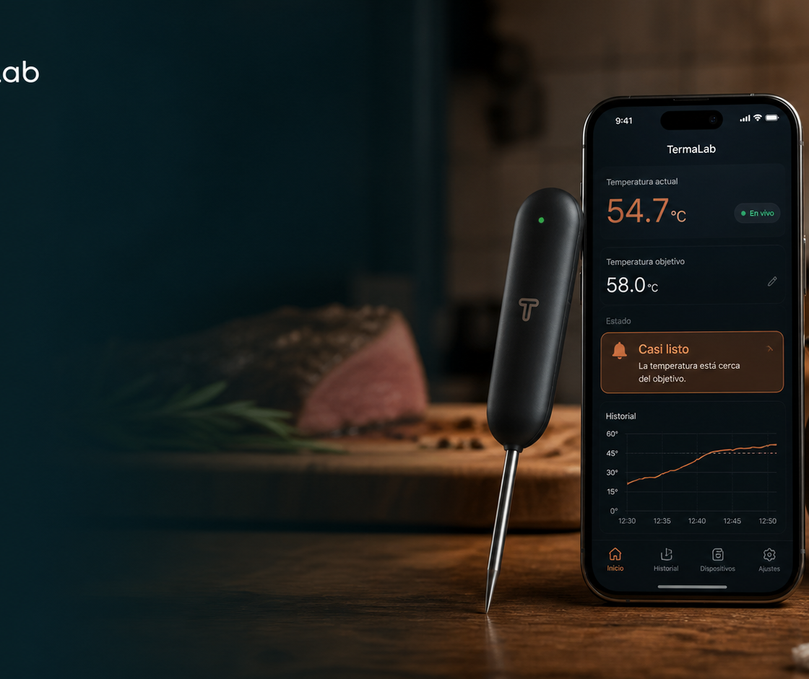
TermaLab
Termómetro inteligente conectado a una app móvil para medir, monitorear y alertar en tiempo real.
Presentación del proyecto · README / GitHub
*Imagenes de prototipos generadas con IA

Slide 2
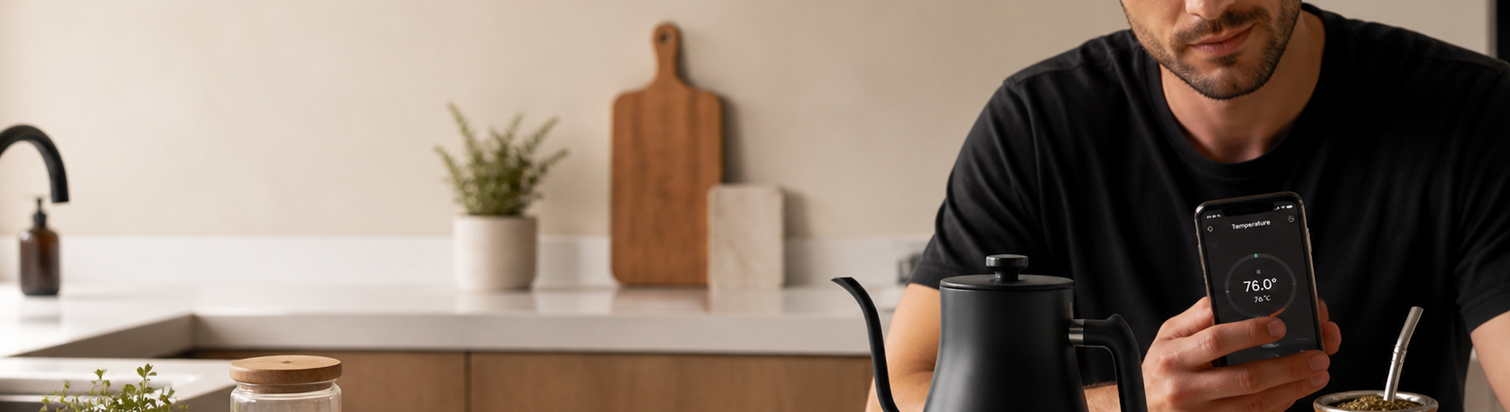
Problema y oportunidad
Una necesidad cotidiana con poca oferta inteligente en el mercado local.
Uso 1
Uso 2
Problema detectado
Cocina de precisión
Carnes, líquidos y preparaciones sensibles al punto exacto.
Agua para mate
Control cómodo de temperatura ideal sin revisar a cada rato.
Faltan termómetros inteligentes con app integrada y opciones accesibles en Argentina.
El control manual hace perder precisión en cocina, bebidas y otros usos domésticos.
El usuario debe estar pendiente del proceso para evitar pasarse de temperatura.
Insight de valor
La propuesta combina practicidad, monitoreo remoto y alertas automáticas en un solo sistema.
*Imagenes de prototipos generadas con IA

Slide 3
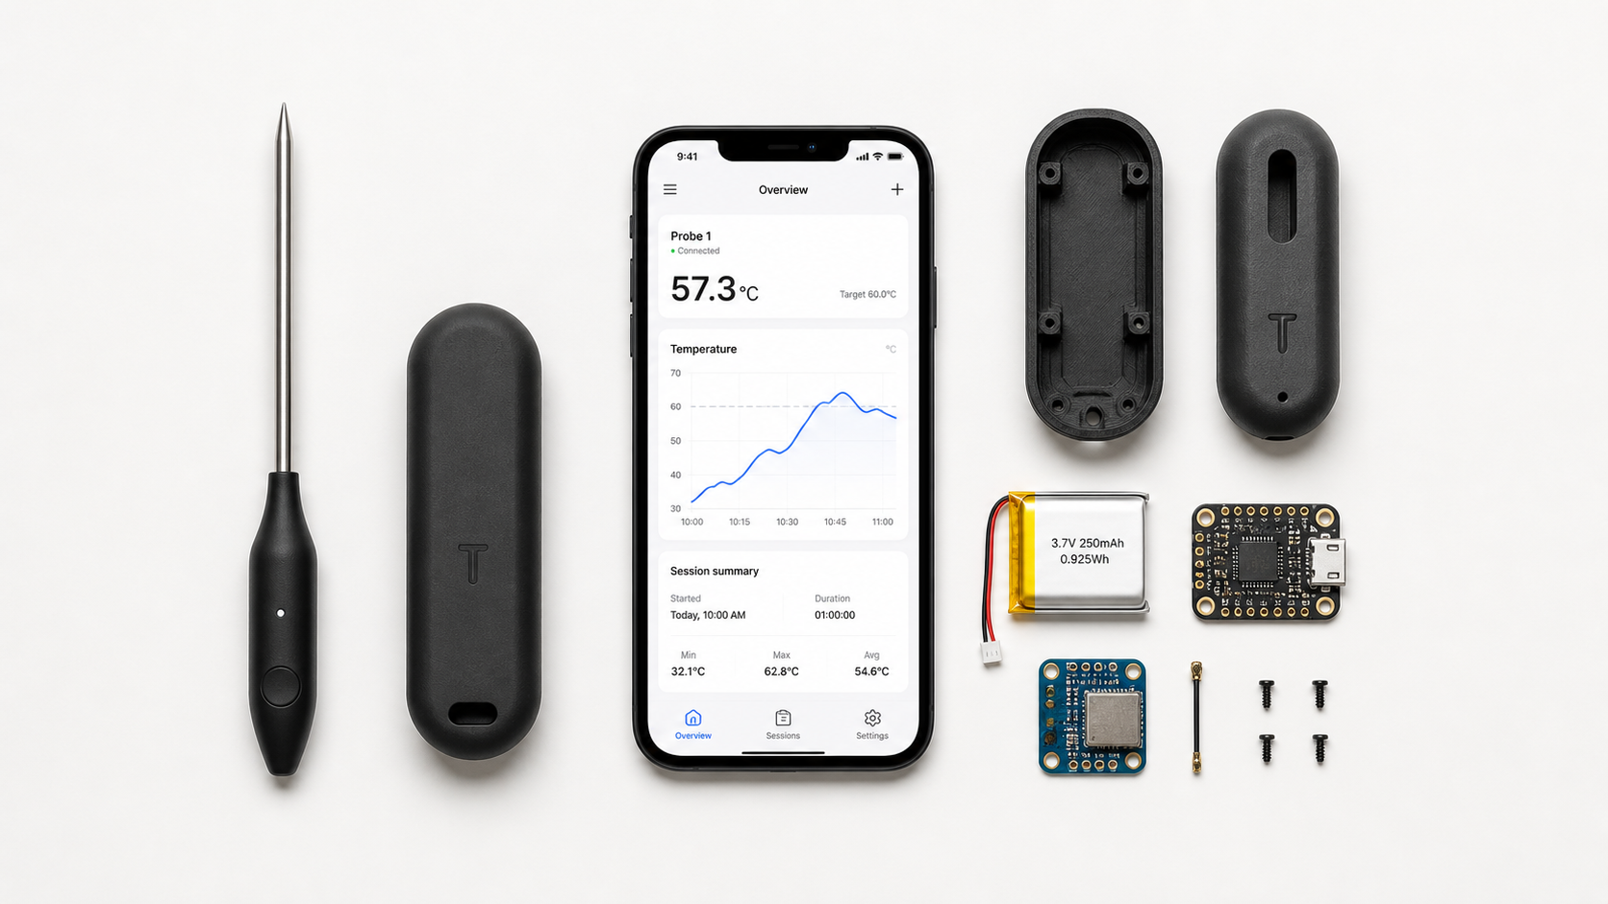
La solución
Un ecosistema simple: sonda + conectividad + app móvil + alertas.
Cómo lo resuelve
Mide la temperatura en tiempo real mediante un sensor y una sonda portátil.
Envía los datos al celular para ver el progreso desde la app.
Permite definir una temperatura objetivo según el uso.
Dispara una alerta al llegar al valor deseado.
Tiempo real
App
Alertas
*Imagenes de prototipos generadas con IA
Lectura continua
Monitoreo remoto
Temperatura objetivo

Slide 4
Cómo funciona
Experiencia de uso pensada para ser clara, portátil y fácil de repetir.
1
2
3
4
Insertar
Transmitir
Visualizar
Alertar
La sonda mide la temperatura del alimento o líquido.
El dato viaja por Bluetooth o Wi‑Fi hacia el celular.
La app muestra lectura actual, historial y objetivo.
Una notificación avisa cuando se alcanza el punto deseado.
Resultado: menos atención manual, más precisión y una experiencia adaptable a cocina, mate y control general de temperatura.

Slide 5
MVP y tecnologías
Lo mínimo viable para validar la idea y avanzar hacia un prototipo funcional.
Funcionalidades clave del MVP
Tecnologías involucradas
Medir temperatura.
Mandar el dato al celular.
Mostrarlo en la app.
Avisar cuando llega al valor elegido.
ESP32 como microcontrolador principal.
Python para pruebas, lógica o scripts de apoyo.
Sensor de temperatura apto para líquidos y alimentos.
Conectividad Bluetooth o Wi‑Fi por definir.
Aplicación móvil por desarrollar.
Diseño e impresión 3D para la carcasa.
Batería o sistema simple de alimentación.

Slide 6
Estado del proyecto, repositorio y equipo
Información principal para que el README de GitHub quede completo y claro.
Estado actual
• Etapa inicial de investigación y planificación.
• Todavía no se empezó el código.
• Se están evaluando materiales, sensor y microcontrolador.
• Próximo paso: definir componentes y armar un prototipo básico.
• Luego se avanzará con el desarrollo de la app.
Repositorio
GitHub:
github.com/Code7C26/TermaLab
Estructura actual:
/docs
/src
/assets
README.md
Integrantes y roles
Oreste – Scrum Master
GitHub: ores999
Julian – Developer
GitHub: juli-ledesma

Slide 7
Instrucciones de uso
Base para publicar el proyecto correctamente en GitHub.
Instrucciones de uso
git clone https://github.com/Code7C26/TermaLab
cd TermaLab
Por ahora el repo contiene documentación inicial.
Cuando empiece el desarrollo, se agregarán los pasos para ejecutar la app y cargar el programa al ESP32.
Pendientes para completar
• Definir sensor de temperatura.
• Elegir Bluetooth o Wi‑Fi.
• Definir tecnología de la app.
• Armar prototipo físico.
• Agregar links a pitch, prototipo y demo cuando existan.
Tecnologías actuales: Python, ESP32, sensor de temperatura, conectividad inalámbrica y app móvil por definir.

